Slide 1
Людина в кадрі (Актор)

Slide 2
Найкасовінишй фільм усієї епохи кіно (Аватар)

Slide 3
Найпрестижніша кінонагорода (Оскар)

Slide 4
Кінофільм на диску (DVD)

Slide 5
Справжнє ім’я Брюса Лі (Лі Сяомун)

Slide 6
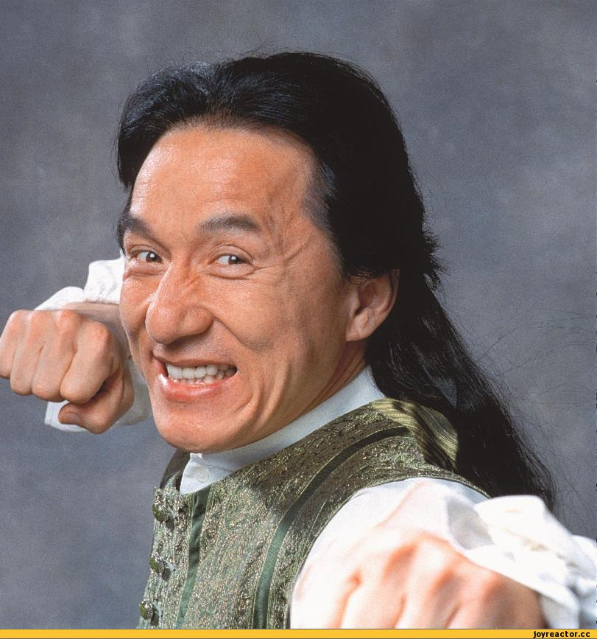
Людина на фото(Джекі Чан)

Slide 7
Хто виконав роль Термінатора (Арнольд Шкарзнегер)

Slide 8
Як називають візуальні ефекти у кіно (Спецефекти)

Slide 9
Анімаційний фільм, де зображені казкові герої (Мультфільм)

Slide 10
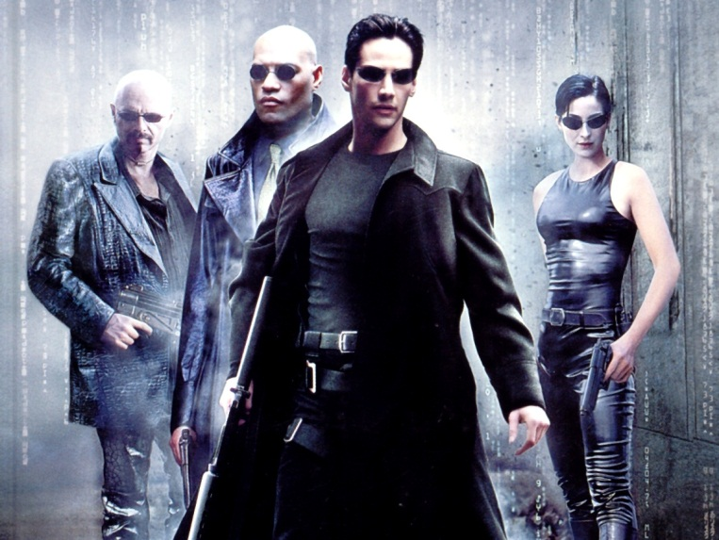
Назва фільму (Матриця)

Slide 11
Які фільми в кінотеатрах переглядають в окулярах (3D)

Slide 12
Приміщення для публічного показу і перегляду фільмів (Кінотеатр)

Slide 13
Жанр фільмів, які покликані налякати глядача, вселити почуття тривоги, створити напружену атмосферу (Жахи)

Slide 14
Пристрій, призначений для запису рухомого зображення на кіноплівку (Кінокамера)

Slide 15
Кінофільм в основу якого лягли зйомки справжніх подій і осіб (Документальне кіно)

